Slide 1

HIT SONGS PREDICTOR
Filippo Salvati - Federico Buccellato - Giuseppe Cicerone - Giacomo Sansoni

Slide 2
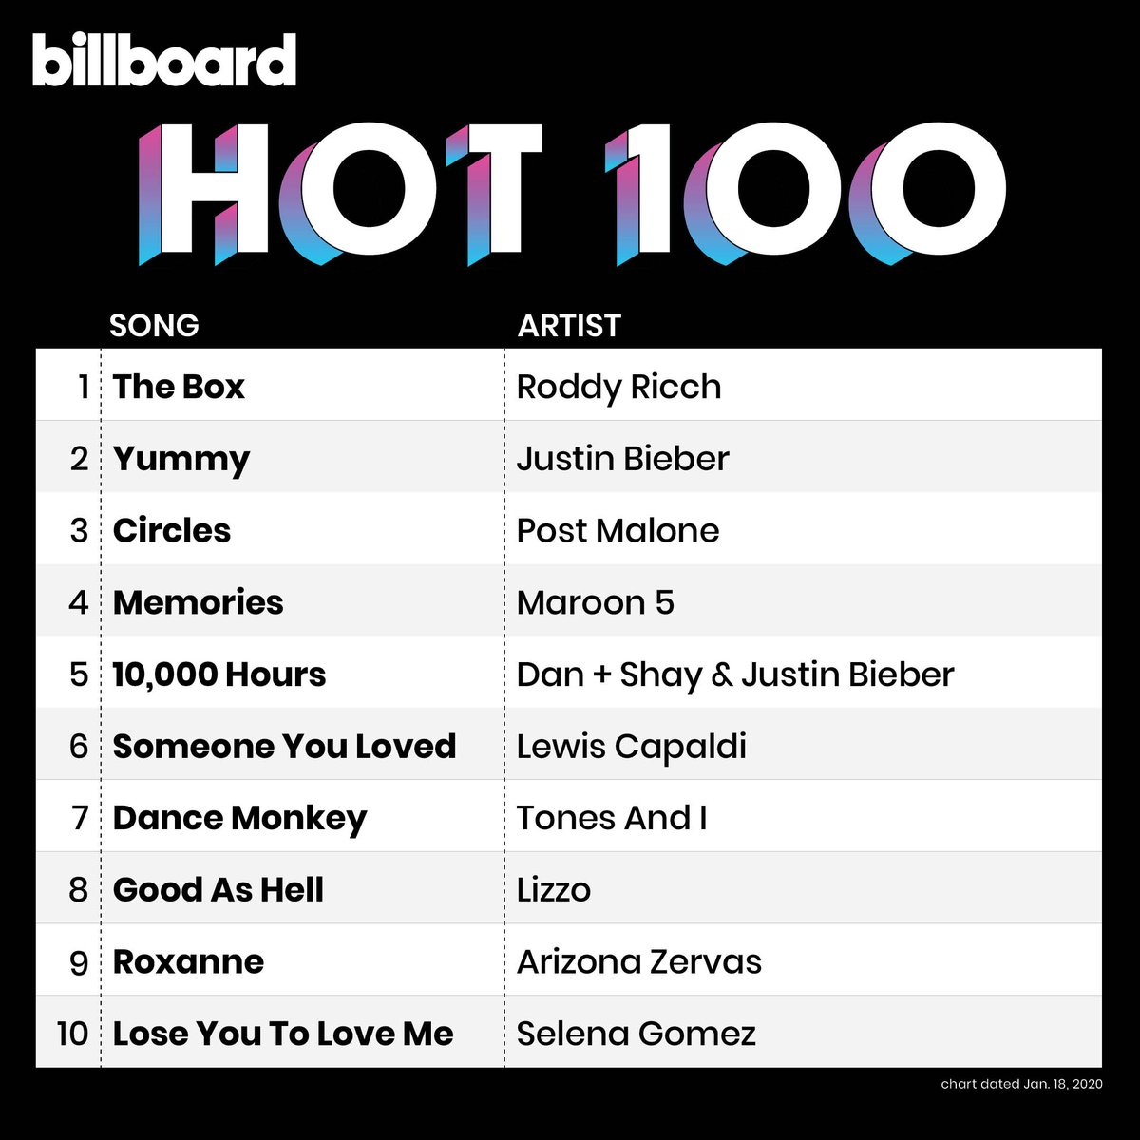
6 dataset da oltre 5000 canzoni per decennio:
60’ 70’ 80’ 90’ 00’ 10’
Regressione logistica
Quando è una hit?
Weekly List Hot 100 Tracks by Billboard

Slide 3
DATASET COVARIATE
Valence
Tempo
Duration_ms
Time_signature
Chorus hit
Sections
Danceability
Energy
Loudness
Mode
Acousticness
Instrumentalness
Liveness

Slide 4
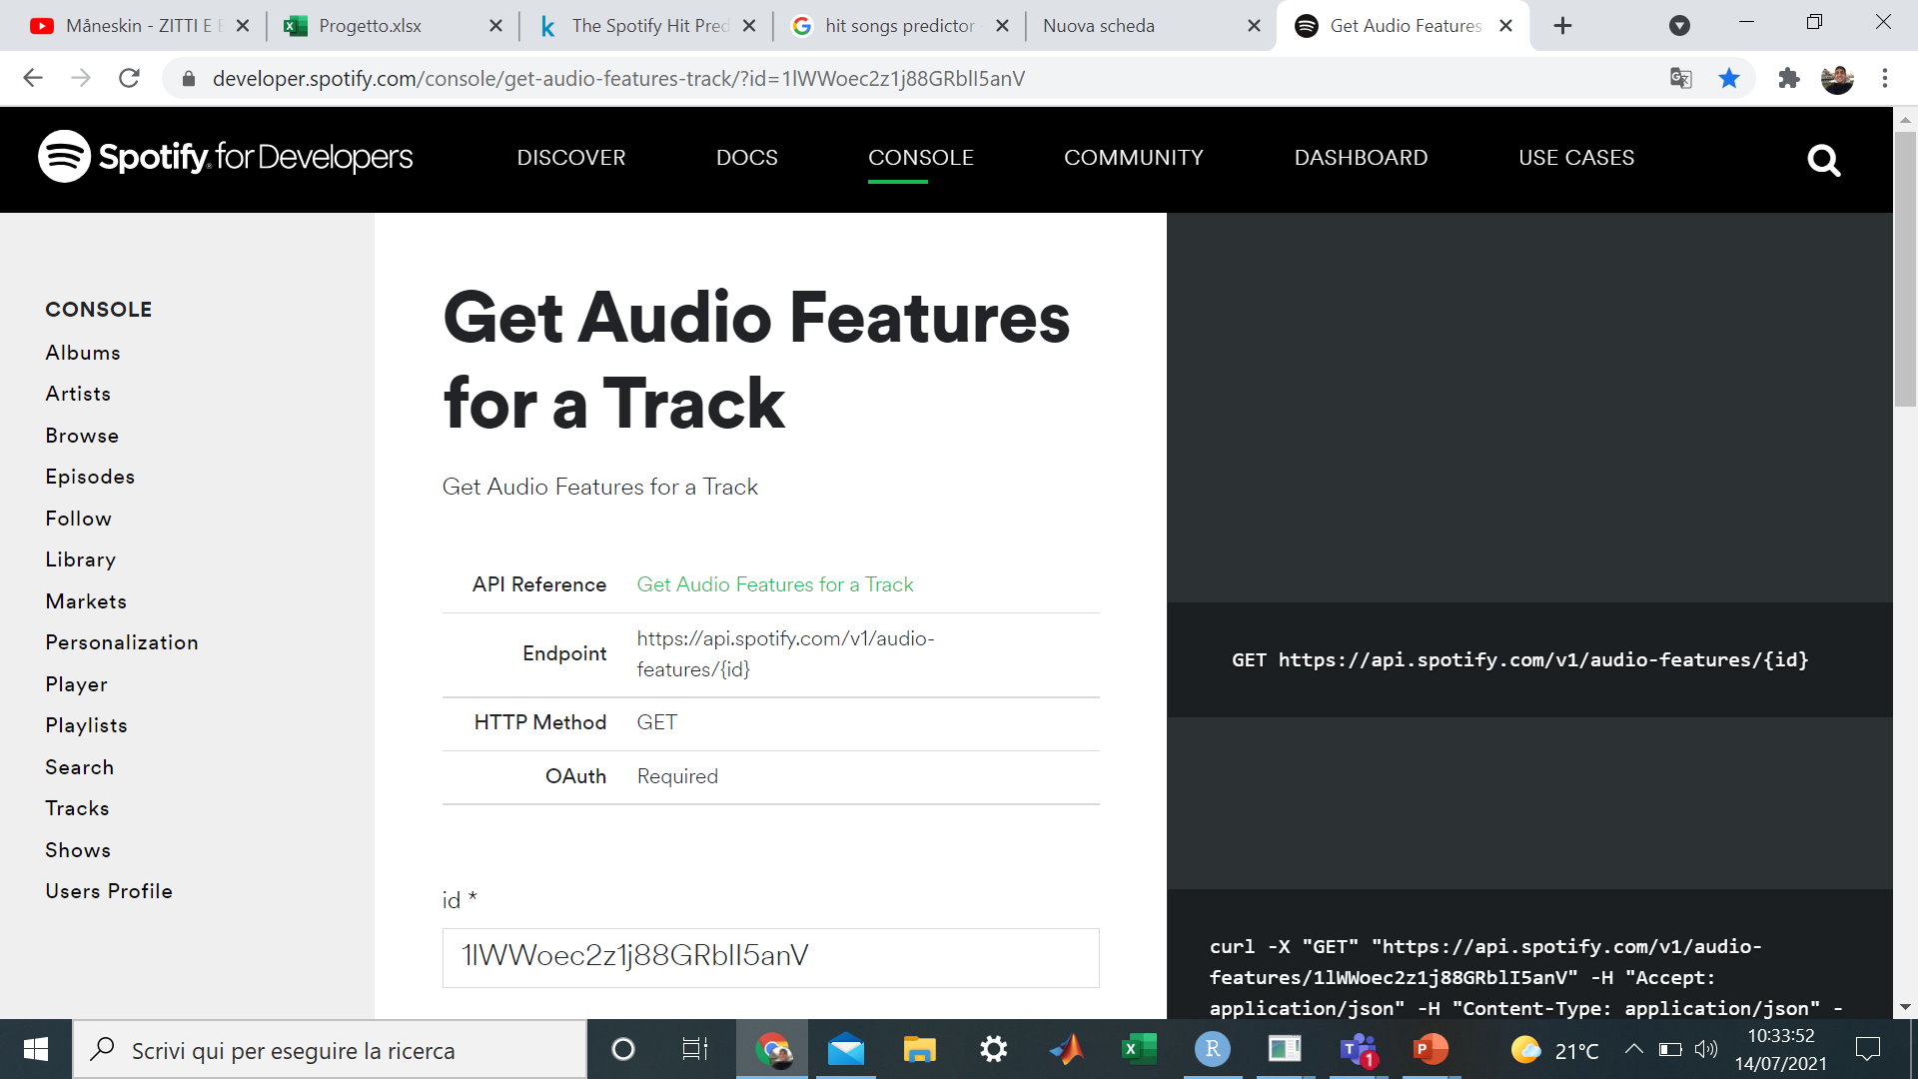
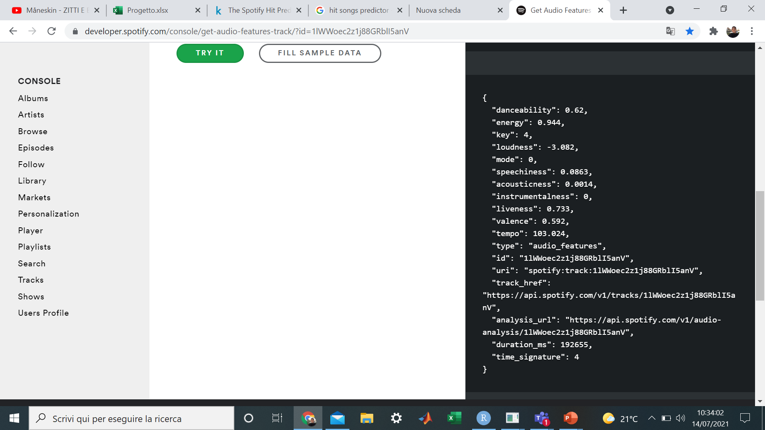

Slide 5
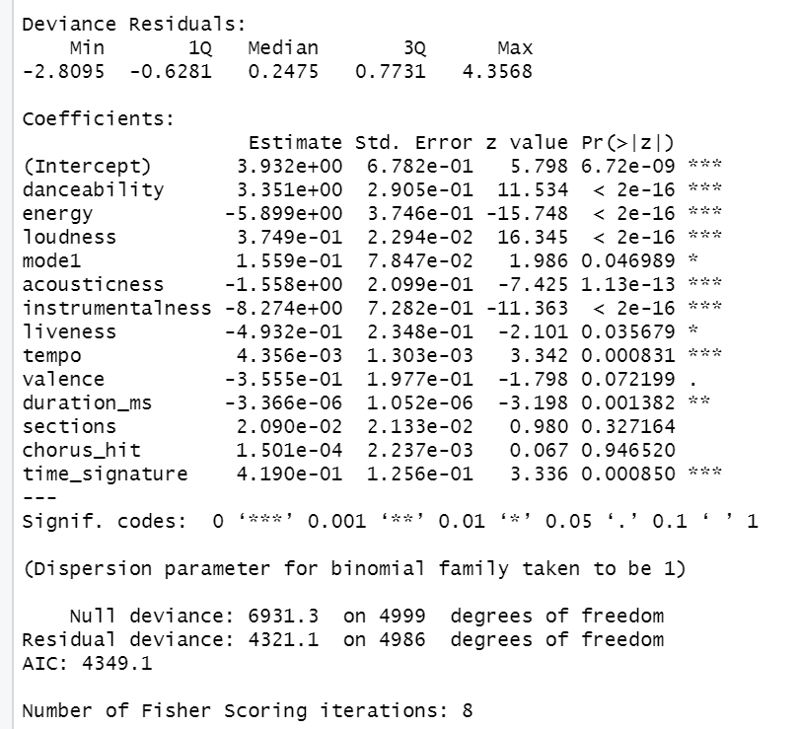
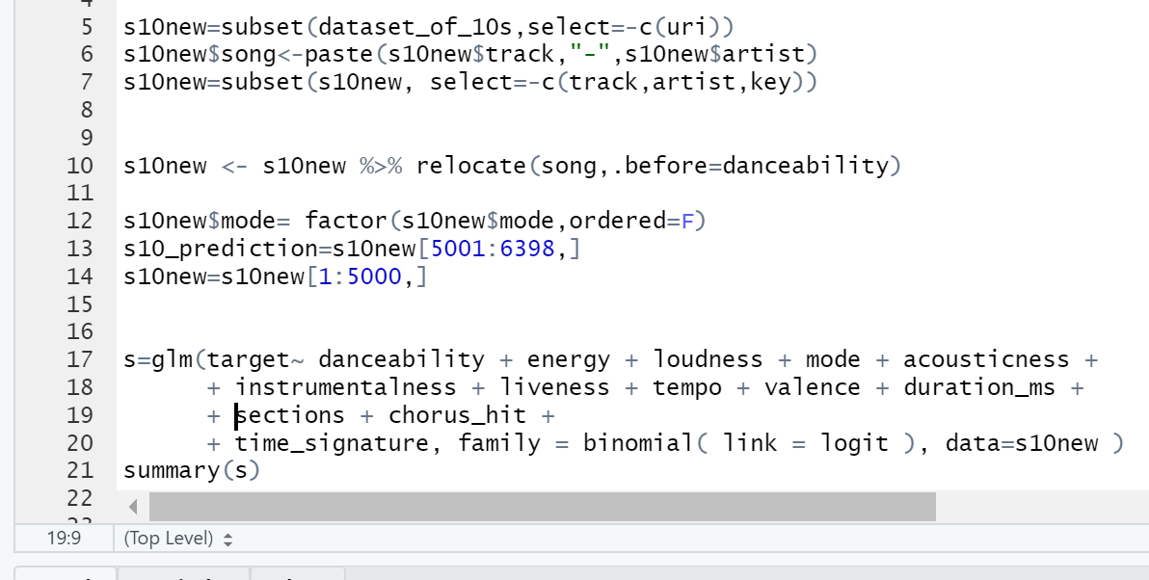
REGRESSIONE LOGISTICA MULTIPLA DATASET 2010 – 2020 Prima chiamata

Slide 6
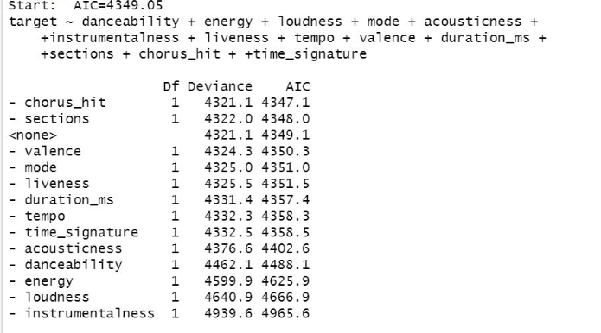
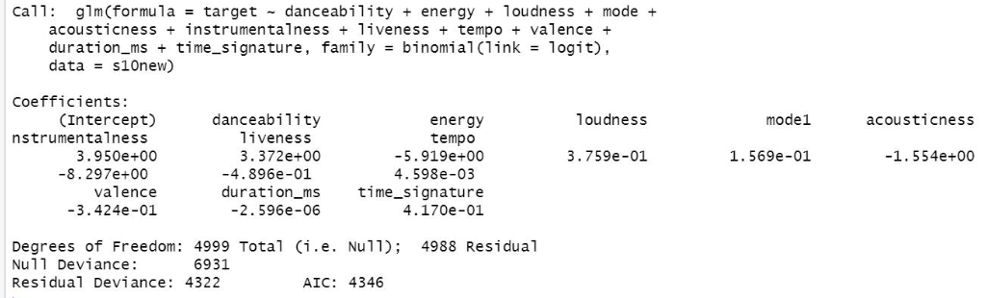
METODO STEPWISE: BACKWARD SELECTION CON MINIMIZZAZIONE AIC
LA PROCEDURA PORTA ALLO SCARTO DI: CHORUS HIT E SECTION

Slide 7
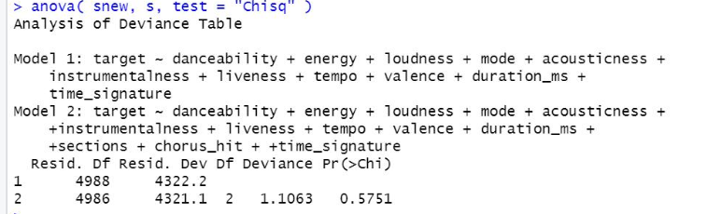
TEST ANOVA
Confrontiamo il modello originario con quello appena ottenuto

Slide 8
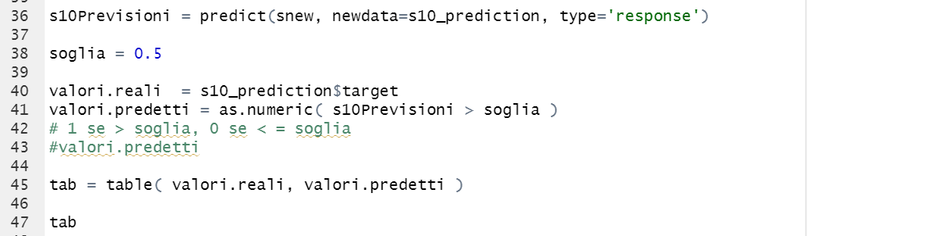
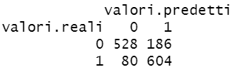
MATRICE DI CONFUSIONE E ACCURATEZZA MODELLO
Fare clic per inserire testo
Fare clic per inserire testo
Fare clic per inserire testo
Fare clic per inserire testo
Accuratezza = 0.8097

Slide 9
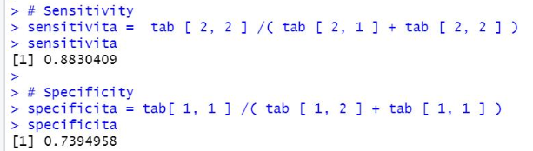
SENSITIVITA’ E SPECIFICITA’

Slide 10
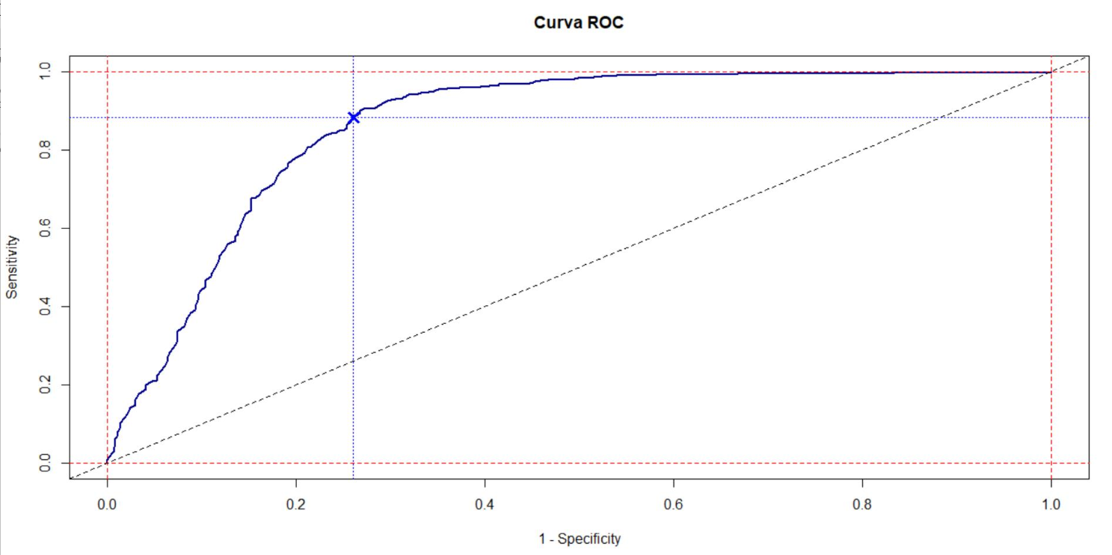
CURVA ROC

Slide 11
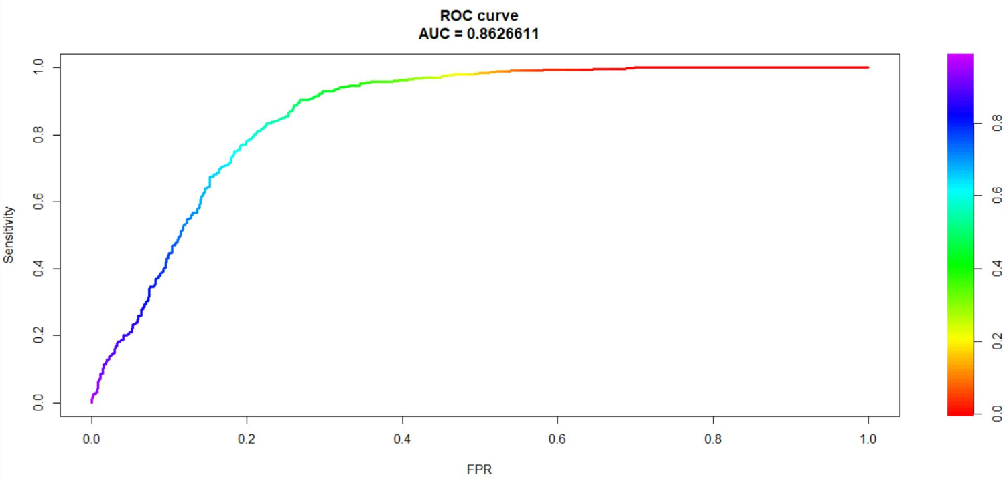
CURVA ROC
Area sottesa dalla curva Roc

Slide 12
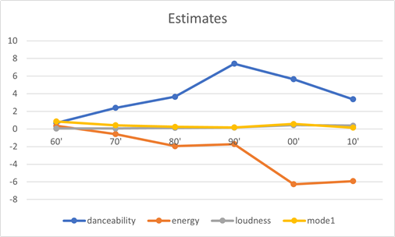
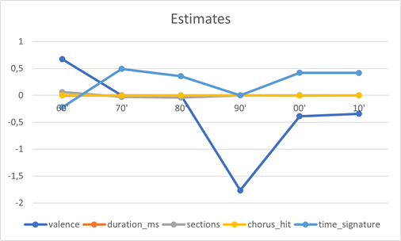
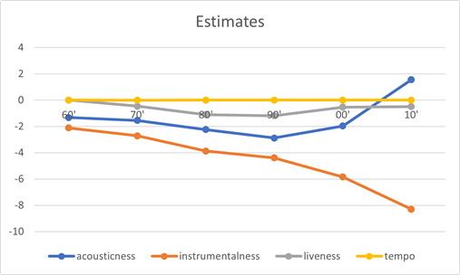
CONFRONTO FRA GLI ESTIMATES NELLE VARIE DECADI

Slide 13
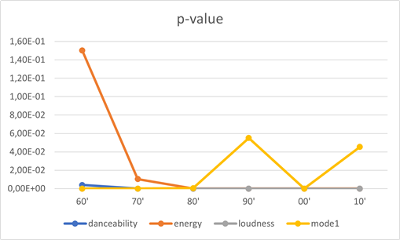
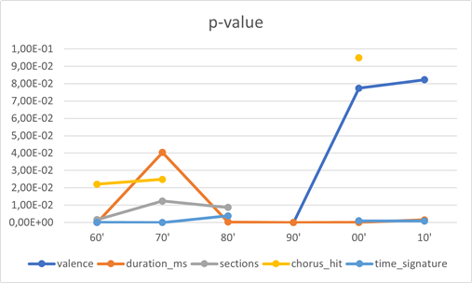
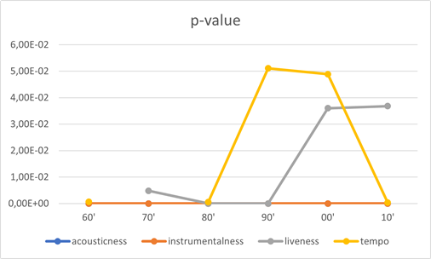
CONFRONTO FRA I P-VALUES NELLE VARIE DECADI

Slide 14
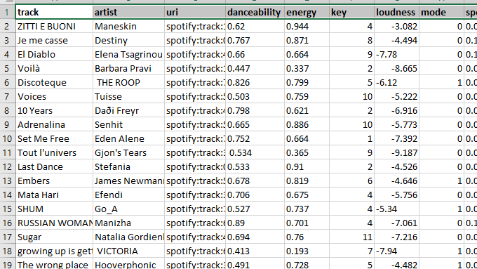
EUROVISION
Abbiamo voluto utilizzare i coefficienti ottenuti dalla regressione precedente per predire quali canzoni dell'Eurovision Song Contest 2021 possano essere hit o no.

Slide 15
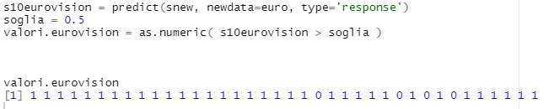
EUROVISION
Abbiamo ottenuto che 34 canzoni sono classificabili come potenziali hit mentre 4 no

